Slide 1
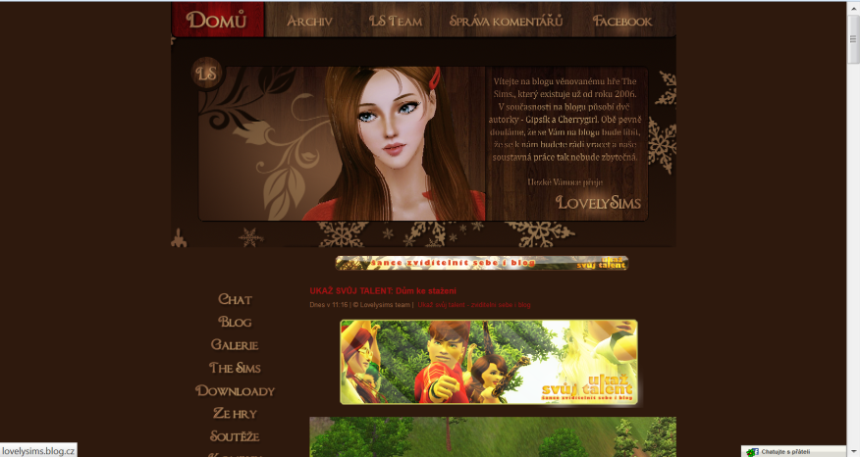
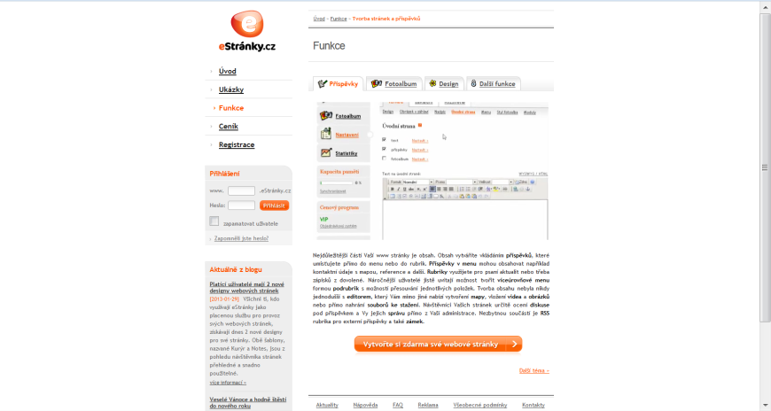

Elektronická učebnice - II. stupeň Základní škola Děčín VI, Na Stráni 879/2 – příspěvková organizace Informatika
27.1 Jednoduché www stránky
Webovou stránku můžeme vytvořit několika způsoby:
využít nabídku různých poskytovatelů prostoru pro stránky (různé blogy, e-stranky, webgarden apod.) a vytvořit stránku pomocí jejich editorů, většinou bez potřeby znalosti HTML.
vytvořit dokument v některé aplikaci určené pro Windows (např. Word, Excel apod.) a v této aplikaci dokument uložit jako webovou stránku.
využít tzv. WYSIWYG editory (What You See Is What You Get – Co vidíš, to dostaneš) (např. Frontpage), které umožňují vytvořit stránku bez podrobné znalosti jazyka HTML.
pomocí zdrojové kódu v HTML, viz DUM INF28.
Autor: Mgr. Marie Makovská

Slide 2
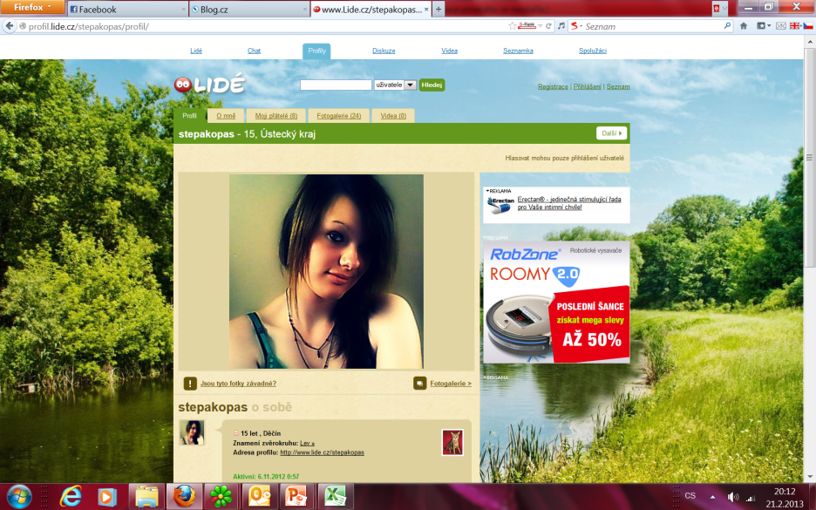
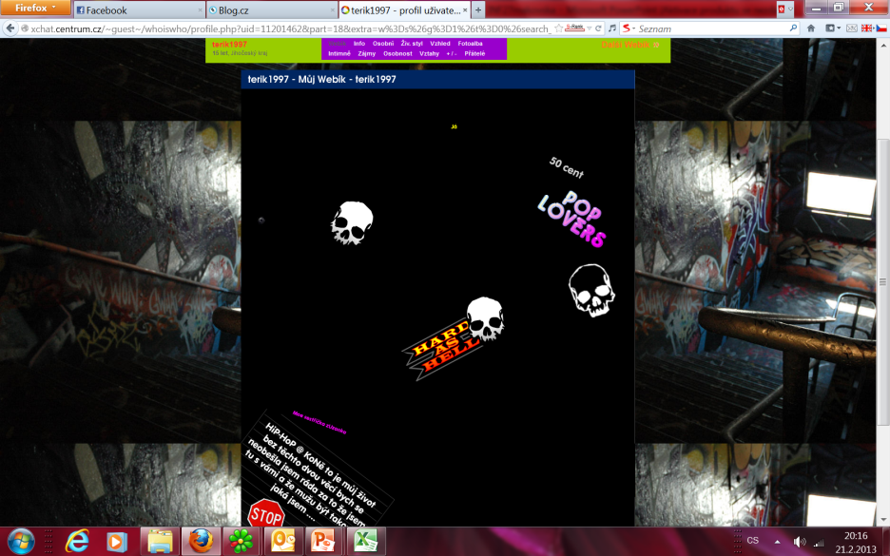
27.2 Co už známe – co je potřeba k vytváření blogu
Elektronická učebnice - II. stupeň Základní škola Děčín VI, Na Stráni 879/2 – příspěvková organizace Informatika
Základní práce na PC: uložení, otevření, kopírování souborů, stahování z internetu …
Víme, co je adresář a složka – viz DUM Inf10.
Ovládáme webového prohlížeče.
Umíme psát v textovém editoru - viz DUM Inf6.
Zvládneme založit si vlastní profil na nějaké sociální síti.

Slide 3
27.3 Nové pojmy – blog
Elektronická učebnice - II. stupeň Základní škola Děčín VI, Na Stráni 879/2 – příspěvková organizace Informatika
BLOG = WEB LOG
= webová stránka obsahující příspěvky autora = tzv. webový zápisník
články: vlastní internetové stránky
zdarma
snadné i bez znalosti webdesignu
+ možné komentáře návštěvníků blogu
Blog obsahuje periodicky řazené články (spoty, záznamy). Umožňuje řadit záznamy do různých kategorií a automaticky vytváří archivy podle let a měsíců.
(blog.cz, www.estranky.cz, www.webnode.cz zone.webgarden.cz, …)
Naučíme se do svého blogu vkládat:
články
ankety - blueboard.cz
obrázky
odkazy
odkaz na videoklip z youtube.com
počítadla - blueboard.cz, toplist.cz
….
http://www.marymaky.estranky.cz/
http://makovska.blog.cz/

Slide 4
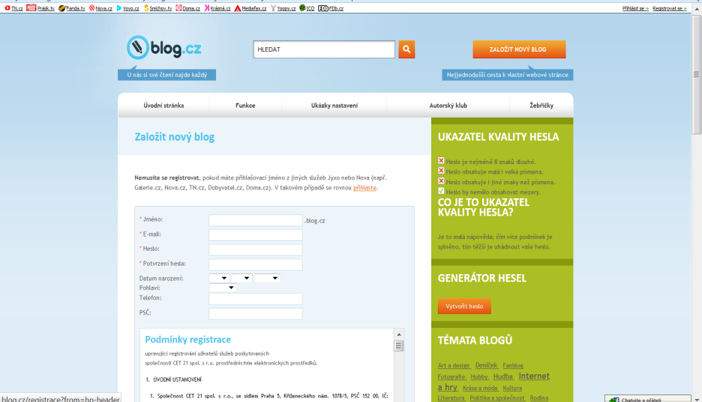
27.4 Jak založit svůj první blog
Elektronická učebnice - II. stupeň Základní škola Děčín VI, Na Stráni 879/2 – příspěvková organizace Informatika
Vyber si portál, na kterém si založíš svůj první blog, např. http://www.blog.cz.
Zaregistruj se. (Je-li vyžadováno, potvrď registraci e-mailem.)
Spusť videoprůvodce, nebo se řiď průvodcem nastavení.
Zkus si napsat první článek: barevný, s obrázkem.
Založ si anketku.
Vlož si nějaké obrázky do galerie obrázků.
Nastav si vlastní originální design.
Nastav menu -> položky menu.
Prohlídni si svůj blog.
Přidej odkazy na oblíbené stránky.

Slide 5
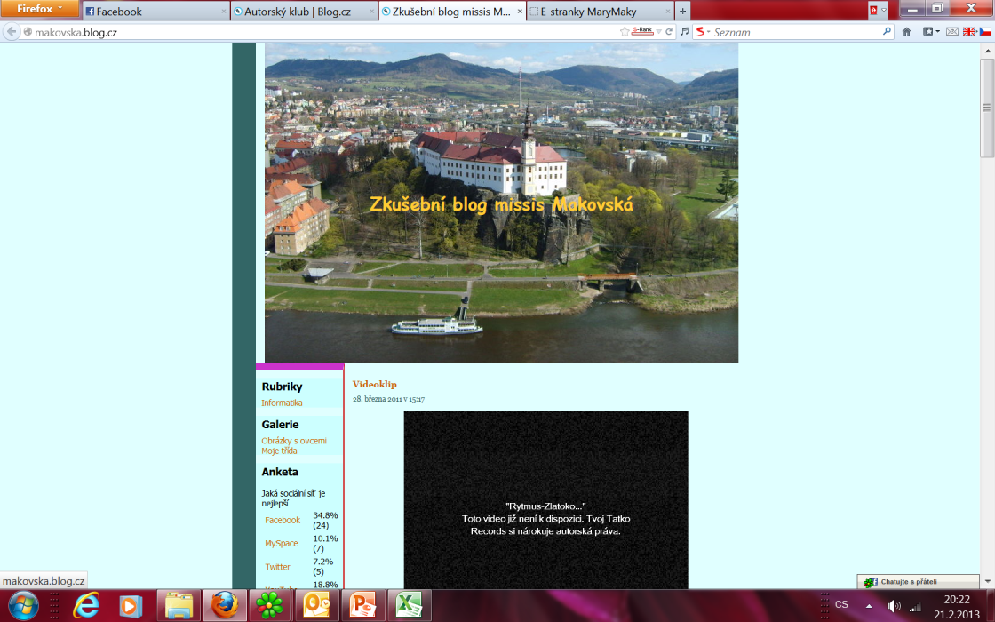
27.5 Cvičení – založ si vlastní blog
Elektronická učebnice - II. stupeň Základní škola Děčín VI, Na Stráni 879/2 – příspěvková organizace Informatika
Co bude stránka obsahovat:
minimálně 2 články – barevný s obrázky + komentář
pěkný design
galerie alespoň 5 fotek, obrázků
anketu, nějaké hlasy
2 odkazy na oblíbené stránky
profil – jen neosobní údaje
počítadlo – návštěvnost na úvodní stránce
videoklip k tématu

Slide 6
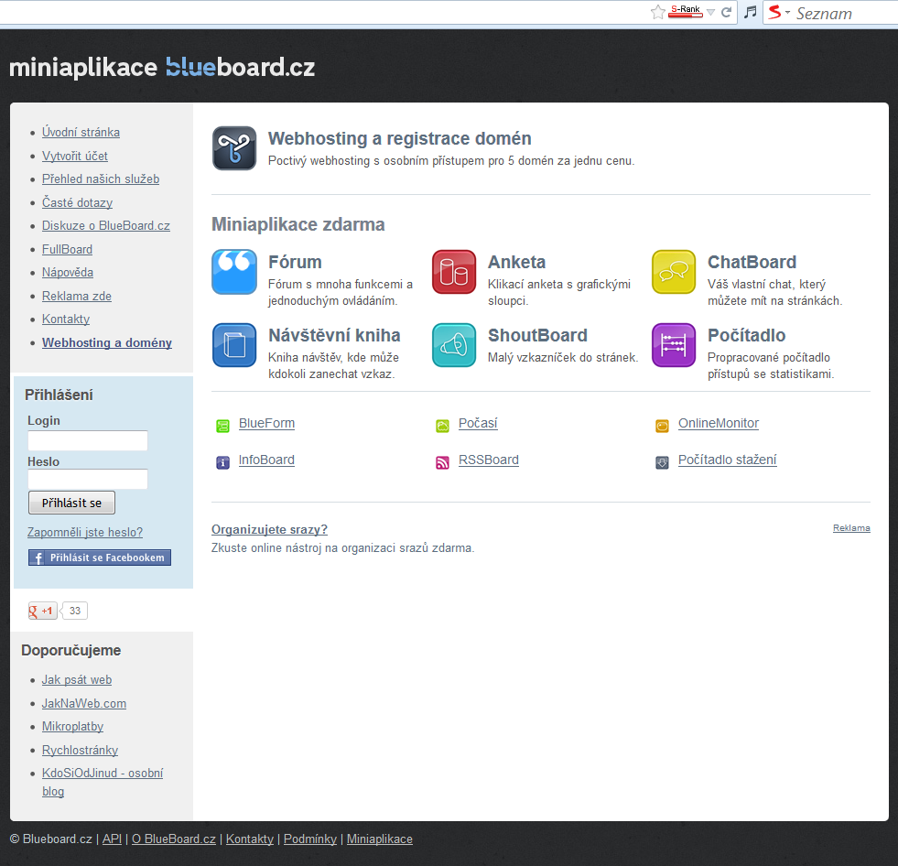
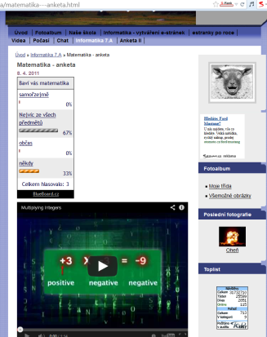
27.6 Pro šikovné – vylepši si svůj blog
Elektronická učebnice - II. stupeň Základní škola Děčín VI, Na Stráni 879/2 – příspěvková organizace Informatika
Založ si další weblog na jiném portálu.
Propoj oba své blogy odkazy.
Porovnej na těchto portálech:
průvodce nastavením
technickou podporu
kolik prostoru nabízejí zdarma
ochranu proti spamům
množství vložených reklam
počet uživatelů
Na svůj blog pomocí blueboard.cz přidej:
anketu, počítadlo, chat, počasí.
Pošli kamarádům odkaz na tvůj blog a požádej je o komentář k některým tvým článkům.

Slide 7
27.7 CLIL – Blog
Elektronická učebnice - II. stupeň Základní škola Děčín VI, Na Stráni 879/2 – příspěvková organizace Informatics
Czech-English dictionary of Internet Terms. Fill in the missing words!
 | Czech | English
1. |  | E-mail
2. | Prohlížeč webových stránek
3. |  | Hyperlink
4. | Stáhnout si
5. |  | File
6. | Obrázek
7. |  | Refresh
8. | Odeslat vyplněný dotazník
9. |  | Search
10. | Web log
 | Czech | English
1. | Elektronická pošta | E-mail
2. | Prohlížeč webových stránek | Browser
3. | Odkaz | Hyperlink
4. | Stáhnout si | Download
5. | Soubor | File
6. | Obrázek | Picture
7. | Obnovit načtení stránky | Refresh
8. | Odeslat vyplněný dotazník | Submit
9. | Hledat | Search
10. | Web log | Webový zápisník
Solution

Slide 8
27.8 Test – Vlastní www stránky
Elektronická učebnice - II. stupeň Základní škola Děčín VI, Na Stráni 879/2 – příspěvková organizace Informatika
Co je to weblog? poznámkový blok webový zápisník internetový prohlížeč přihlašovací jméno | Kapacita 5 GB znamená přibližně: 5 fotografií 500 fotografií 50 000 fotografií 5 000 000 fotografií | 3) Když si chci založit vlastní blog, potřebuji: hodně peněz vědět, o čem psát znát HTML jazyk speciální program na tvorbu blogu
4) Mezi poskytovatele blogu nepatří: estranky.cz webnode.cz zone.webgarden.cz wikipedia.cz | 5) U které z těchto adres se jedná o adresu nějakého blogu? www.seznam.cz www.pripravy.estranky.cz karolina@centrum.cz www.blog | 6) Na blog.cz nemůžu zdarma vkládat: obrázky články odkazy filmy
Správné odpovědi:
1b | 2c | 3b
4d | 5b | 6d
Test na známku

Slide 9
Elektronická učebnice - II. stupeň Základní škola Děčín VI, Na Stráni 879/2 – příspěvková organizace Informatika
27.9 Použité zdroje, citace
Zdroje:
http://lovelysims.blog.cz/ slide 1
http://profil.lide.cz/stepakopas/profil/ slide 2
http://windows.microsoft.com/cs-CZ/windows-vista/Working-with-files-and-folders slide 2
http://xchat.centrum.cz slide 2
http://www.tvorba-webu.cz/blog/ slide 3
http://www.blog.cz slide 4
http://www.estranky.cz/funkce/ slide 4
http://miniaplikace.blueboard.cz/ slide 6
Obrázky z databáze klipart

Slide 10
Elektronická učebnice - II. stupeň Základní škola Děčín VI, Na Stráni 879/2 – příspěvková organizace Informatika
27.10 Anotace
Autor | Mgr. Marie Makovská
Období | 01 – 06/2013
Ročník | 8. ročník
Klíčová slova | Webové stránky, www, blog, vlastní www stránky, tvorba www, weblogy
Anotace | Prezentace popisuje, jak vytvářet jednoduché webové stránky.

